Slide 1
Gynekologie dětí a dospívajících
Mgr. Štěpánka Vybíralová

Slide 2
Dětská gynekologie
nástavbový obor odbornosti gynekologie a porodnictví
hlavním úkolem je ochrana budoucí ženské plodnosti
dalším úkolem je včasný záchyt či následná léčba VVV ženských orgánů nebo jejich poruch
v ambulancích dětského gynekologa se můžeme setkat s diagnostikou, léčbou i prevencí

Slide 3
Vyšetření v dětské gynekologii
do oblasti dětské gynekologie spadá také zhodnocení celkového vývoje a případného stavu pohlavního dospívání
vlastní vyšetření začíná zvážením a zhodnocením rozvoje sekundárních pohlavních znaků (prsy, pubické ochlupení, ochlupení v podpaží) a zhodnocení celkového tělesného vzhledu pacientky
poté následuje odebrání anamnéza, aspekce, palpace a perkuse, vyšetření pochvy, gynekologické bimanuální vyšetření, endoskopická vyšetření, zobrazovací metody, odběr materiálu na vyšetření, pomocná vyšetření, funkční testy

Slide 4
Vyšetření v dětské gynekologii
Anamnéza
odběr rodinné, osobní a gynekologické anamnézy
zjišťuje se od dívky a jejích rodičů (většinou od matky)
k získání anamnézy je potřeba klidu, trpělivosti a navázání dobrého kontaktu
je potřeba rozlišit pravdomluvnost od konfabulace (u mladších dívek), odhalit úmyslné zatajování skutečnosti (možnost pohlavního zneužívání)
v některých případech je vhodné využít nepřítomnosti matky k pravdivé odpovědi dívky

Slide 5
Vyšetření v dětské gynekologii
Aspekce
prohlídka těla zrakem
stavba těla, rozložení podkožního tuku, pigmentace, sekundární pohlavní znaky, stopy poranění
prohlídka zevních rodidel se zaměřením na čistotu, zápach
pubické ochlupení, vzhled velkých a malých stydkých pysků, klitorisu, hymenu

Slide 6
Vyšetření v dětské gynekologii
Palpace
vyšetřujeme břicho, podbřišek, sledujeme napětí břišní stěny (Blumbergovo, Rovsingovo, Pleniésovo znamení) a eventuální rezistence
Perkuse
bubínkový nebo temný poklep (ascites či tumor)
Vyšetření pochvy
u nedeflorovaných dívek se provádí sondáž pomocí uretrální cévky (ověření průchodnosti lumina pochvy a její sklon, prostupnost hymenu)

Slide 7
Vyšetření v dětské gynekologii
Gynekologické bimanuální vyšetření
palpace zevní (podbřišek) a vnitřní (pochva, konečník)
u dívek nedeflorovaných vždy rektoabdominální vyšetření
aby zavedení prstu do konečníku nebylo nepříjemné, vždy před vyšetřením navlhčit ukazovák v rukavici gelem

Slide 8
Vyšetření v dětské gynekologii
Endoskopická vyšetření
vaginoskopie – prohlídka pochvy a děložního hrdla u nedeflorovaných dívek vaginoskopem, nebolestivé vyšetření skrze otvor v panenské bláně, zavedení drobné tyčinky - pozoruje se charakter výtoku a stav sliznice, vyšetření je nezbytné provést při výskytu výtoku (pro správné odebrání kultivace, event. aby se odstranilo cizí těleso
laparoskopie (minimálně)

Slide 9
Vyšetření v dětské gynekologii
Zobrazovací metody
ultrasonografie - abdominálně (plný MM)
CT , MR
Odběr materiálu (skrze přirozený otvor v hymenu se zavede štětička)
na vyšetření bakteriologické (při výtoku)
MOP (mikrobiální obraz poševní 0-VI)
cytologické vyšetření
parazitologické vyšetření

Slide 10
Vyšetření v dětské gynekologii
Pomocná vyšetření
bazální teplota (progesteron způsobuje zvýšení bazálníteploty), teplota se měří denně, po probuzení v pochvě nebo konečníku, hodnoty se zaznamenávají do menstruačního kalendáře, výsledkem je bifázická křivka (normální ovulační cyklus), monofázická (anovulační cyklus)
stanovení hladiny cirkulujících hormonů – FSH, LH a androgenů, prolaktinu, HCG (gravidita) a 17 ketosteroidů (při poruchách dospívání, vývojových vadách a poruchách cyklu, kde lze předpokládat zvýšený vliv mužských pohlavních hormonů)

Slide 11
Vyšetření v dětské gynekologii
Funkční testy
progesteronový test - injekční aplikace Agolutinu nebo perorálně Provery, do tří dnů po podání krvácení z rodidel – pozitivita testu, pokud je test negativní, provádí se estrogen-progesteronový test
estrogen-progesteronový test - aplikace estrogenu, poté aplikace progesteronu, dostaví se krvácení – pozitivita testu, negativita testu svědčí pro poruchu endometria
gonadotropinový test – pokud dojde po podání gonadotropních hormonů k estrogenizaci (ovaria jsou schopna reagovat na gonadotropní stimulaci), jedná se o poruchu hypofyzární, negativita testu svědčí o poruše gonád (aplazii, dysgenezi apod.).

Slide 12
Příprava na vyšetření
pečlivém vysvětlení celého průběhu
cílem je poskytnout dostatek informací k tomu, aby vyšetření proběhlo bez obav ze strany dívky i matky, vytvořit vztah důvěry mezi dívkou a zdravotníky
na edukaci si ponechat dostatek času, volit vhodná slova (dle posouzení kognitivního vnímání dívky i matky, přizpůsobeno věku dítěte), demonstrujeme pomůcky k vyšetření,
popsat průběh vyšetření a ověřit si, zda všemu porozuměly
k vyšetření přichází dívka s prázdným močovým měchýřem a dostatečně vyprázdněná (skybala v ampuli rekta brání v jemné palpaci a může imitovat tumor)
pro ultrazvukové vyšetření, musí být naopak močový měchýř naplněn
vlastní gynekologické vyšetření má být ohleduplné a šetrné

Slide 13
Úloha sestry při vyšetření
malým dětem pomáhá při svlékání a přitom si všímá, zda nesvlékají kalhotky přes obuv, nesedají nahým zadečkem na židli apod. – sleduje jejich hygienické návyky
při svlékání dívek respektuje jejich stud
při vyšetření na gynekologickém stole v gynekologické poloze (poloha na zádech, hýždě na okraji stolu, nohy umístěné v podpěrách) stojí sestra vedle vyšetřovacího stolu, pomáhá dívce s fixací dolních končetin
prováděné úkony doprovází slovním popisem
po vyšetření se u dětí zaměří na otírání rodidel a konečníku (správný způsob je tahem zepředu dozadu)
umožníme oblečení oděvu ihned po vyšetření

Slide 14
Specifika přístupu k dětským klientům
je li dítě vystrašené - k vyšetření nenutíme, vyčkáme třeba na další návštěvu
matka či otec mohou být přítomni u děvčátka i při vyšetření na gynekologickém křesle, někdy je výhodou, když dítě přidrží sestra a matka jen přihlíží
v případě, že se již dospívající dívka stydí, její přání respektujeme a rodiče na dobu vyšetření mohou počkat v přípravné kabince
po vyšetření je vhodné dítě odměnit obrázkem, sladkostí či drobnou hračkou

Slide 15
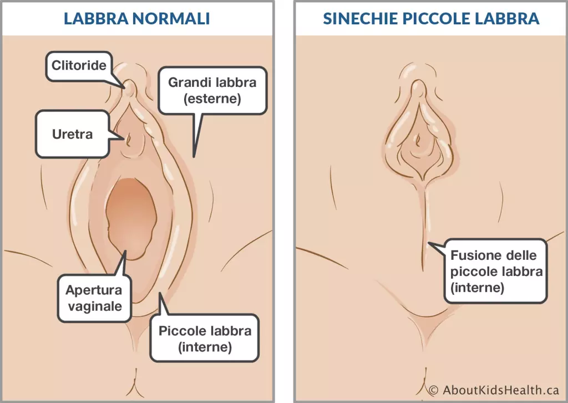
Nejčastější problémy v ambulanci dětské gynekologie
léčba výtoků u děvčátek - nejčastější problém
diagnostika a léčba synechií
krvácení z rodidel v dětském věku (úrazy, záněty, cizí tělesa v pochvě, předčasná puberta, nádory)
preventivní prohlídky dospívajících dívek
včasná diagnostika poruch vývoje pohlavních orgánů

